Slide 1
Технология формирования Мини – музея открытки Для детей старшего дошкольного возраста
Автор: Истомина А.А., воспитатель,
1 квалификационная категория

Slide 2
Принципы создания мини - музея
Культурная ценность доминирующего объекта мини - музея
Доступность (воспитанники участвуют в создании и пополнении музея)
Открытость (возможность воспитанников других возрастных групп посетить музей)
Соответствие возрасту (психологические особенности + интерес + зона ближайшего развития)
Сотворчество (педагоги + воспитанники + родители воспитанников)
Безопасность

Slide 3
Структура МИНИ - музея
 | 6.«Надсистема» в прошлом (использование раньше) ИСТОРИЯ ПИСЬМЕННОСТИ, КОММУНИКАЦИИ, ПОЧТЫ | 2.«Надсистема» - место, в котором находится «С/О» ПИСЬМЕННОСТЬ КОММУНИКАЦИЯ ПОЧТА | 8. «Надсистема» в будущем БУДУЩЕЕ ПИСЬМЕННОСТИ, КОММУНИКАЦИИ, ПОЧТЫ
Антисистема (враги) | 4.«С/О» в прошлом или история по явления «С/О» ИСТОРИЯ ПОЯВЛЕНИЯ ЭВОЛЮЦИЯ ОТКРЫТКИ | «Система (объект)- С/О» ОТКРЫТКА | 5. «С/О» в будущем (материалы, заменители) ОТКРЫТКА В БУДУЩЕМ | Сосистема (друзья)
 | 7. «Подсистема» в прошлом Части открытки в прошлом (материал, текст, рисунок) | 3.«Подсистема» - части «С/О» МАТЕРИАЛ, ТЕКСТ, РИСУНОК | 9. «Подсистема» в будущем Части открытки в будущем (материал, текст, рисунок)

Slide 4
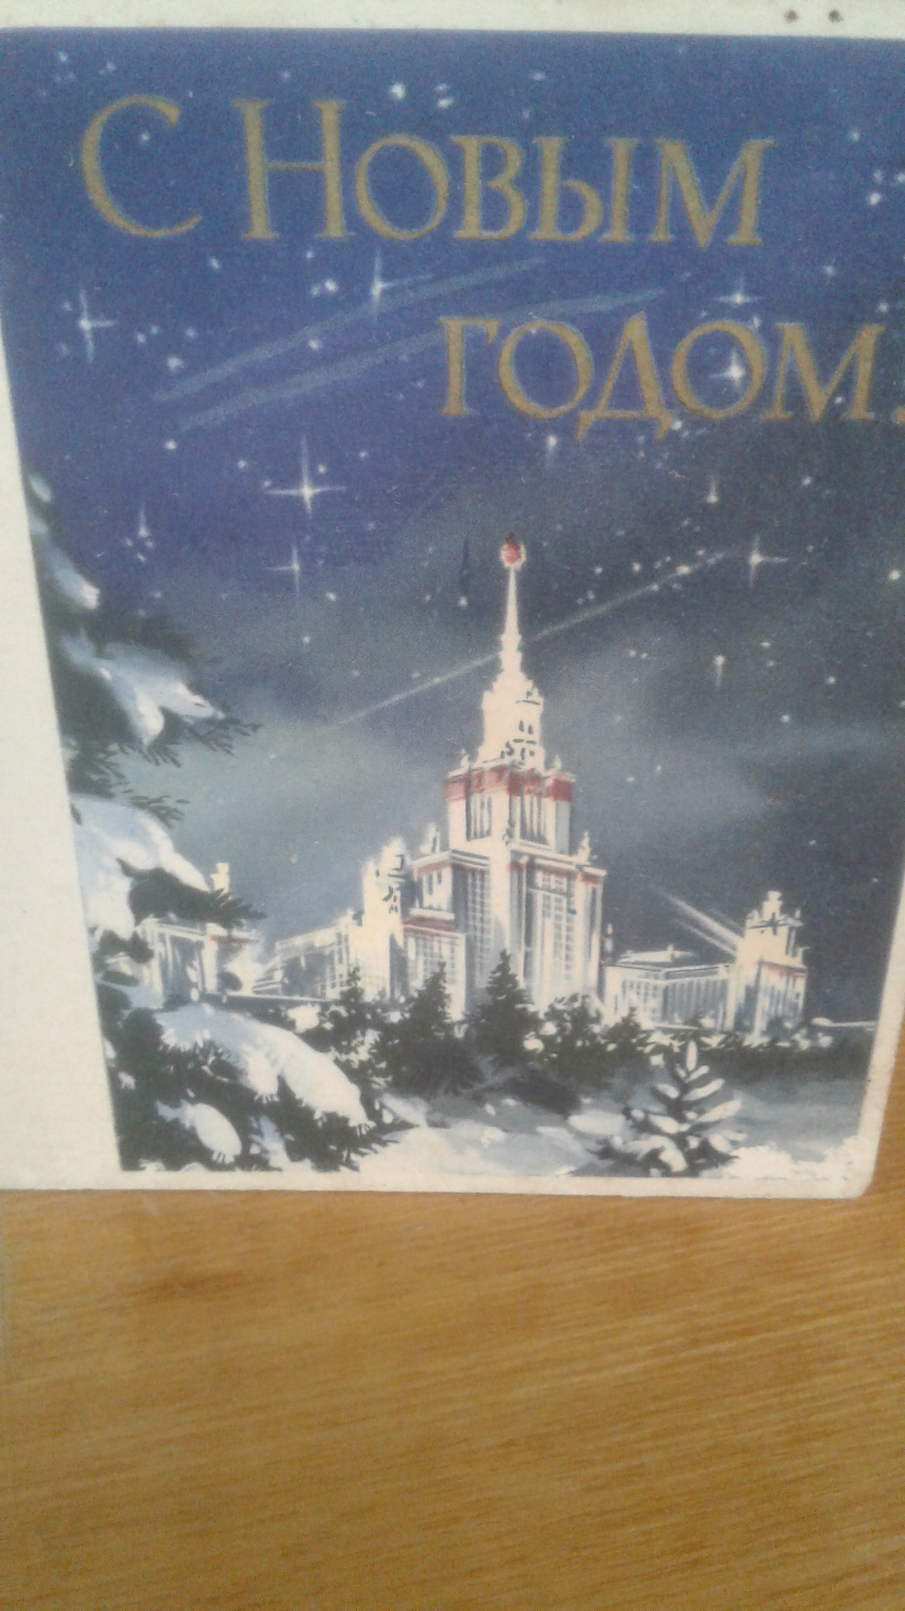
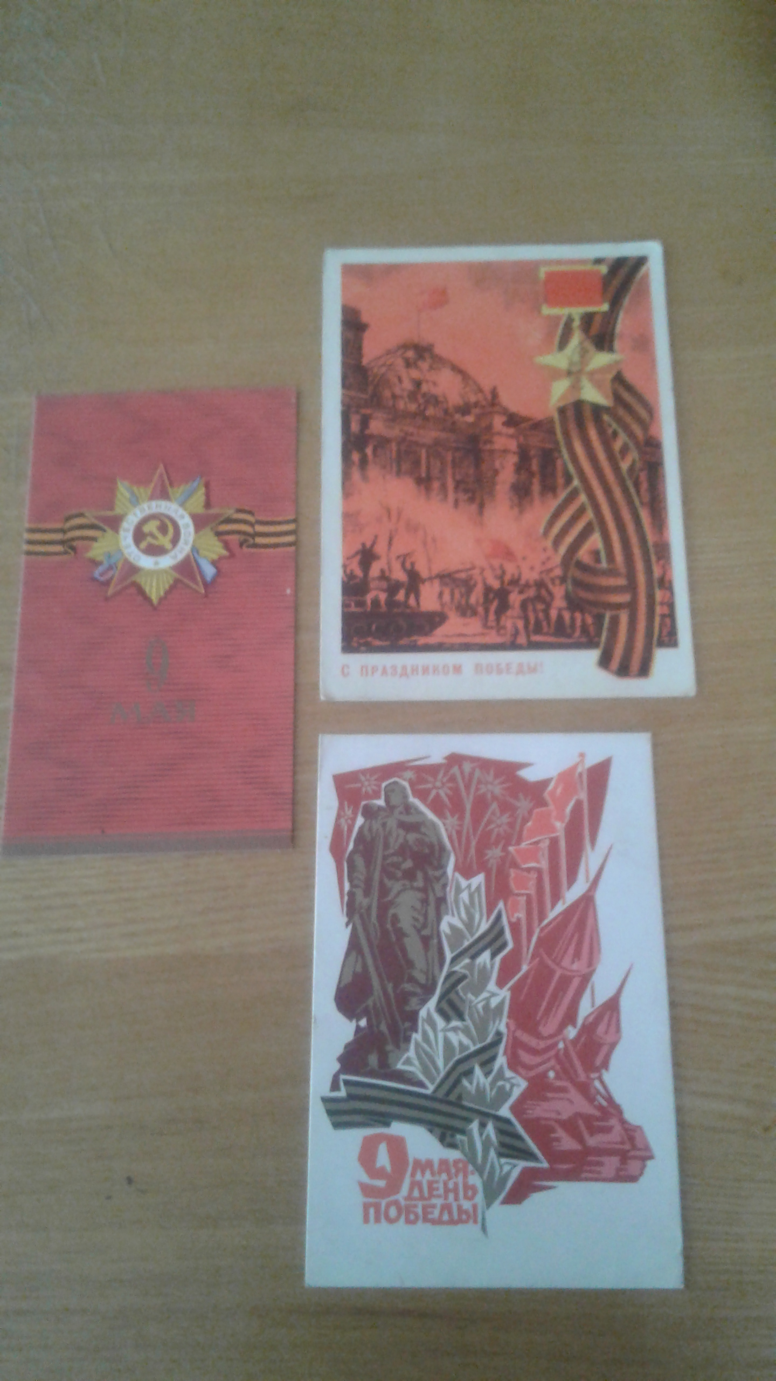
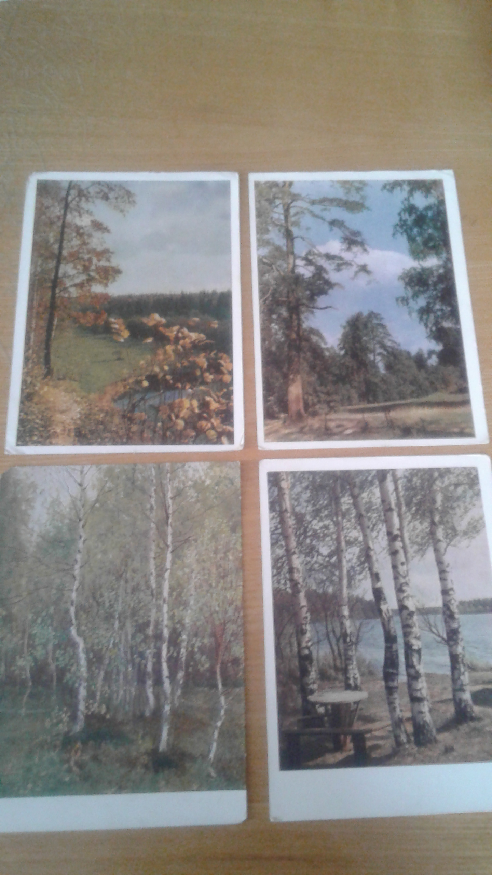
1. Система/объект
Открытка (серии: события, праздники страны и мира, виды искусства)

Slide 5
2. Надсистема
Связана с письменностью
(событийность (летопись)
и авторство)
Коммуникация
(общение и обмен
информацией личной и официальной)
ПОЧТА

Slide 6
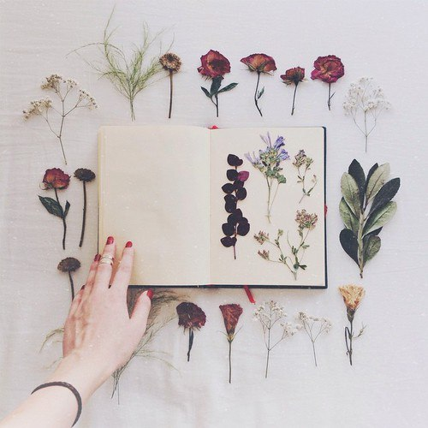
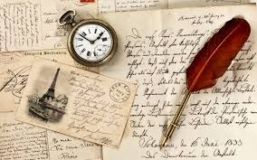
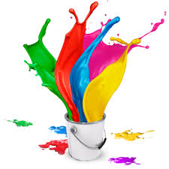
3. Подсистема
Материал (бумага, ткань, сухие цветы, нитки, краска и т.д.)
Текст (готовый, авторский)
Рисунок (шаблон, авторский)

Slide 7
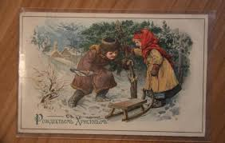
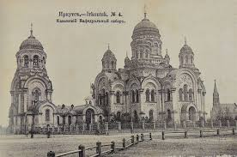
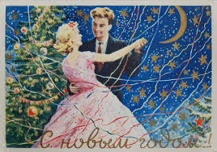
4. Система/объект в прошлом или история появления системы
Эволюция открытки

Slide 8
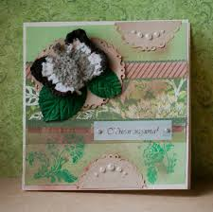
5. Система в будущем
Открытки будущего

Slide 9
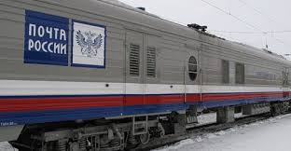
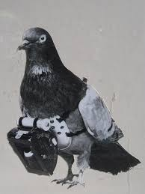
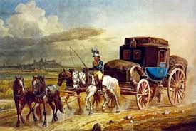
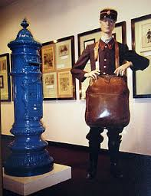
6. Надсистема в прошлом
Эволюция почты

Slide 10
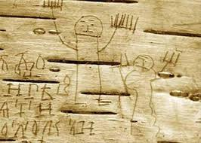
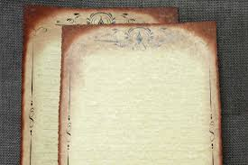
7. Подсистема в прошлом
ИСТОРИЯ ПИСЬМЕННОСТИ, КОММУНИКАЦИИ, ПОЧТЫ
КАК ВЫГЛЯДЕЛА ОТКРЫТКА (И ЕЕ ЧАСТИ) В ПРОШЛОМ

Slide 11
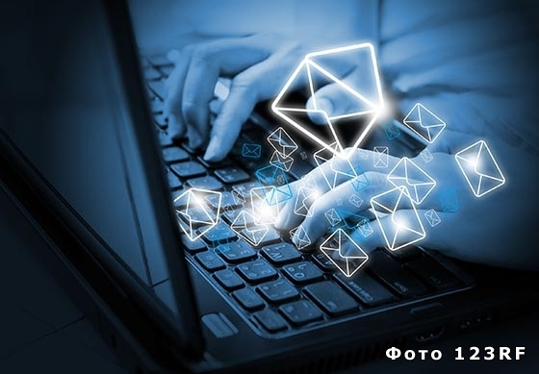
8. Надсистема в будущем
Место почты и открытки в будущем

Slide 12
9. Подсистема в будущем
Какими будут открытки (и ее части) в будущем

Slide 13
Сосистема
Бережное хранение
Аккуратное использование

Slide 14
Антисистема
Огонь
Влажность
Время
Небрежное отношение и хранение

